Slide 1


A-Estrela
Algoritmo de busca
David Enéas Mayara Jacinto Júllya Cabral Rafael Saleme
https://github.com/EneasDavid/Programacao2/tree/main/seminario

Slide 2
Ineficiência em Algoritmos de Busca
Problema
Muitos sistemas enfrentam problemas de eficiência em buscas
Exemplo: GPS, jogos, IA
Solução: Algoritmo de busca eficiente

Slide 3
Solução:
O Algoritmo A* :
O que é?: Um algoritmo de busca que encontra o caminho mais curto entre dois pontos em um grafo ou matriz, unindo custo uniforme com heurística.
Como funciona?: Ele explora os caminhos mais promissores, encontrando soluções ótimas rapidamente.
Aplicações: Jogos, robótica, sistemas de navegação, entre outros.

Slide 4
Benefícios do A*
Eficiência: Explora apenas os caminhos mais promissores, economizando tempo e recursos.
Precisão: Configurado corretamente, sempre encontra o caminho mais curto.
Flexibilidade: Adapta-se a diferentes heurísticas para atender necessidades específicas.
Escalabilidade: Funciona bem mesmo em grandes espaços de busca, como mapas de cidades ou redes de dados.

Slide 5
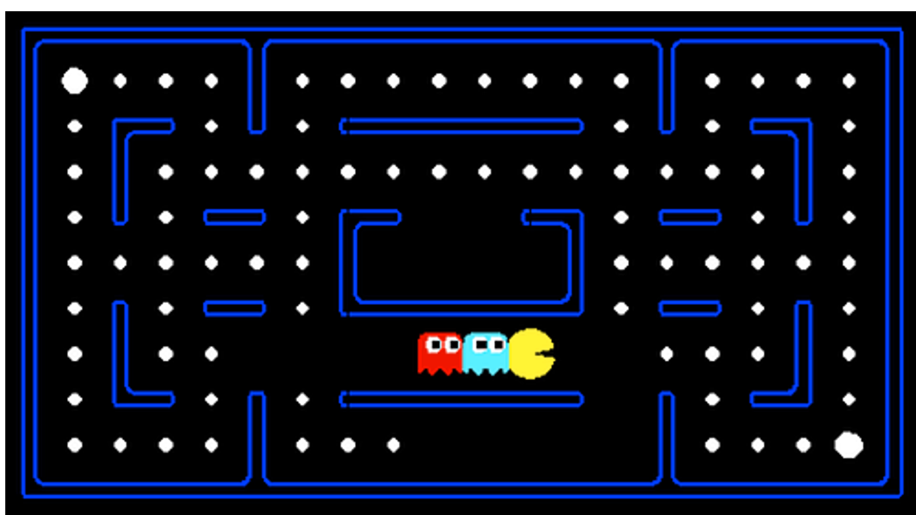
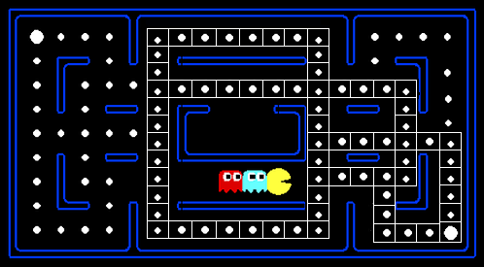

Caso Prático: Pac-Man Coletando a Última Moeda
A* ajuda Pac-Man a evitar rotas longas e becos sem saída

Slide 6
Como o A Funciona*
Estruturas usadas
typedef struct {
// Lista de nós (aberta ou fechada)
No* nos[N * N];
// Tamanho da lista
int tamanho;
} Lista;
// Estrutura para representar um nó do caminho
typedef struct No {
// Posição do nó seguindo um plano carteziano (x,y)
int posX, posY;
// Custo do caminho da origem até o nó
int custoCaminho;
// Heurística (menor distancia da posição atual até o objetivo subtraindo o custo do caminho)
int heuristica;
// Custo total (caminho + heurística)
int custoTotal;
// Nó pai
struct No* pai;
} No;
Lista

Slide 7
Como o A Funciona*
// Função para obter o nó com menor custo na lista aberta
No* obter_no_com_menor_custo(Lista *lista) {
// Inicializar com o primeiro nó
No *menor = lista->nos[0]; // Índice do menor nó int indice = 0; // Procurar o nó com menor custo for (int i = 1; i < lista->tamanho; i++) {
// Se o custo do nó atual for menor que o menor custo if (lista->nos[i]->custoTotal < menor->custoTotal) {
// Atualizar o menor custo e índice
menor = lista->nos[i];
// Atualizar o menor
indice = i;
}
}
// Remover o nó da lista aberta
remover_da_lista(lista, menor->posX, menor->posY);
// Retornar o nó com menor custo
return menor;
}

Slide 8
Como o A Funciona*
#define DIRECOES { \
{0, -1}, /* Esquerda */\ {0, 1}, /* Direita */ \ {1, 0}, /* Baixo */ \ {-1, 0} /* Cima */ \
}
void expandir_vizinhos(No *atual, Lista *lista_aberta, Lista *lista_fechada, int objetivoX, int objetivoY) {
// Matriz de direções para mover: cima, direita, baixo, esquerda
int direcoes[4][2] = DIRECOES; for (int i = 0; i < 4; i++) {
// Calcular a nova posição usando o previsto na matriz de direções
int novoX = atual->posX + direcoes[i][0];
// Calcular a nova posição usando o previsto na matriz de direções
int novoY = atual->posY + direcoes[i][1]; if (!eh_barreira(novoX, novoY) && !esta_na_lista(lista_fechada, novoX, novoY)) {
int g_tentativo = atual->custoCaminho + 1;
No* vizinho = criar_no(novoX, novoY, g_tentativo, atual);
vizinho->heuristica = calcular_heuristica(novoX, novoY, objetivoX, objetivoY);
vizinho->custoTotal = vizinho->custoCaminho + vizinho->heuristica; if (!esta_na_lista(lista_aberta, novoX, novoY)) adicionar_na_lista(lista_aberta, vizinho);
}
}
}

Slide 9
Como o A Funciona*
// Função para calcular a heurística (distância de Manhattan) int calcular_heuristica(int x1, int y1, int x2, int y2) return abs(x1 - x2) + abs(y1 - y2);

Slide 10
Como o A Funciona*
// Função para printar chegada ao objetivo
void processar_chegada(No *atual) {
printf("\nCaminho encontrado: ");
No* no = atual;
while (no) {
printf("(%d, %d) -> ", no->posX, no->posY);
no = no->pai;
}
printf("Objetivo\n");
}

Slide 11
Como o A Funciona*
// Função principal do algoritmo A* void a_estrela(int inicioX, int inicioY, int objetivoX, int objetivoY) {
if (eh_barreira(inicioX, inicioY) || eh_barreira(objetivoX, objetivoY)) {
printf("Início ou objetivo é uma barreira!\n"); return;
}
Lista lista_aberta = { .tamanho = 0 }; Lista lista_fechada = { .tamanho = 0 };
No *inicio = criar_no(inicioX, inicioY, 0, NULL);
inicio->heuristica = calcular_heuristica(inicioX, inicioY, objetivoX, objetivoY); inicio->custoTotal = inicio->custoCaminho + inicio->heuristica;
adicionar_na_lista(&lista_aberta, inicio);
while (lista_aberta.tamanho > 0) {
No *atual = obter_no_com_menor_custo(&lista_aberta); adicionar_na_lista(&lista_fechada, atual);
if (atual->posX == objetivoX && atual->posY == objetivoY) {
processar_chegada(atual); return;
} expandir_vizinhos(atual, &lista_aberta, &lista_fechada, objetivoX, objetivoY);
} printf("Caminho não encontrado.\n");
}

Slide 12
Conclusão
O A* é ideal para sistemas que exigem precisão e eficiência na busca por rotas.
Adaptável, rápido e preciso, resolve problemas de grande escala com eficácia.

